Slide 1






Breng Europa naar je klas!
#EUKlas24
ERASMUS+ VOOR SCHOLEN
Epos

Slide 2
Erasmus+ voor scholen

Slide 3
ERASMUS+
EUROPEES PROGRAMMA VOOR
ONDERWIJS, VORMING, JEUGD EN SPORT
2021-2027

Slide 4



BEROEPS-
ONDERWIJS EN
-OPLEIDING
VOLWASSENEN-EDUCATIE
JEUGD
SPORT
HOGER
ONDERWIJS
SCHOOL-
ONDERWIJS

Slide 5
33 PROGRAMMALANDEN
27 EU-LANDEN
IJSLAND
LIECHTENSTEIN
NOORD-MACEDONIË
NOORWEGEN
SERVIË
TURKIJE

Slide 6




Erasmus+ prioriteiten: hoofdingrediënten voor elk project!
Inclusie en diversiteit
Erasmus+ is zo opgezet dat het inclusief is en iedereen gelijke kansen biedt, ongeacht leeftijd, sociale of economische achtergrond. Er is specifieke aanvullende financiering beschikbaar voor organisaties die inclusieve projecten willen uitvoeren.
Duurzaamheid
Erasmus+ moedigt aan om bij alle projecten milieuvriendelijke praktijken te hanteren en de deelnemers ervan te scholen op het gebied van duurzaamheid. Zo is er bijvoorbeeld extra financiering beschikbaar voor het gebruik van koolstofarm vervoer, zoals de trein.
Digitaal onderwijs
De digitale dimensie doorkruist het hele programma. Er zijn virtuele leeractiviteiten beschikbaar, opleidingen voor leerkrachten die hun gebruik van digitale instrumenten willen verbeteren, een onlinegemeenschap in eTwinning en nog veel meer.
Participatie
Een grotere participatie van jongeren aan het democratisch leven is van cruciaal belang voor de toekomst van de Europese Unie. Erasmus+ brengt jongeren de nodige ervaringen, vaardigheden en competenties bij om actieve Europese burgers te worden.

Slide 7



WELKE SUBSIDIEMOGELIJKHEDEN VOOR SCHOOLONDERWIJS OMVAT ERASMUS+?
ACTIE
1
Individuele leermobiliteit
Erasmus-accreditatie
Kortlopende mobiliteitsprojecten
ACTIE
2
Samenwerking tussen organisaties en instellingen
Samenwerkingspartnerschappen
Kleinschalige partnerschappen
Erasmus+ Teacher Academies
Jean
Monnet-acties
Jean Monnet-acties
Jean Monnet-lerarenopleiding
“Leren over de EU”-initiatieven
Jean Monnet-netwerken

Slide 8
Wie kan aanvragen in welk domein?
Onderscheid tussen SCH en VET
Onderscheid tussen KA1 en KA2
 | KA1 | KA2
School education | Ontvankelijke organisaties - Epos Vlaanderen | Aanvrager uit een programmaland (EU27 + 6) Publieke / particuliere organisaties
Vocational education and training

Slide 9
Onderscheid SCH en VET
Schoolonderwijs (SCH) = algemeen vormend onderwijs
Beroepsonderwijs en –opleiding (VET) = technisch en beroepsonderwijs
Onderscheid geldt in KA1
Vertaling naar Vlaamse context (modernisering secundair onderwijs)

Slide 10
Onderscheid KA1 en KA2
KA1 | KA2
Vertrekt vanuit de noden/uitdagingen van de aanvrager en zijn lerenden en personeel. Het antwoord is een mobiliteitsproject (KA122) of –plan (KA120). | Vertrekt vanuit de noden/uitdagingen van de aanvrager + partners en de doelgroep waarvoor men iets wil doen. Het antwoord is een project gericht op de ontwikkeling, overdracht en implementatie van innovatieve praktijken en de bevordering van gezamenlijke initiatieven, peer learning en uitwisseling van ervaringen.
Ontvankelijke organisaties: sectorspecifiek | Ontvankelijke organisaties: sectoroverschrijdend
Menukaart met activiteiten en bijhorende unit costs voor financiering | Geen menukaart met activiteiten. Lump sum financiering
Meer beschikbare financiering | Minder beschikbare financiering

Slide 11
Types van projecten
 | KA1 - Mobiliteit | KA2 - Samenwerking
SCHOOL | Kortlopend mobiliteitsproject KA122-SCH Accreditatie (KA120-SCH) + geaccrediteerd project (KA121-SCH) | Kleinschalig partnerschap KA210-SCH Samenwerkingspartnerschap KA220-SCH
VET | Kortlopend mobiliteitsproject KA122-VET Accreditatie (KA120-VET) + geaccrediteerd project (KA121-VET) | Kleinschalig partnerschap KA210-VET Samenwerkingspartnerschap KA220-VET
BEGINNERS

Slide 12
KERNACTIE 1
INDIVIDUELE LEERMOBILITEIT

Slide 13



SCH - MOGELIJKE ACTIVITEITEN
PERSONEEL
LERENDEN
EXTRA
GROEPSMOBILITEIT VAN LEERLINGEN (2-30)
KORTDURENDE LEERMOBILITEIT VAN LEERLINGEN (10-29)
LANGDURENDE LEERMOBILITEIT VAN LEERLINGEN (30-365)
JOB SHADOWING (2-60)
ONDERWIJSOPDRACHTEN (2-365)
CURSUSSEN EN OPLEIDING (2-30)
EXPERT OP UITNODIGING (2-60)
ONTVANGEN VAN LERAREN EN VORMINGSWERKERS IN OPLEIDING (10-365)
VOORBEREIDEND BEZOEK
fysieke mobiliteit kan gecombineerd worden met virtuele activiteiten

Slide 14
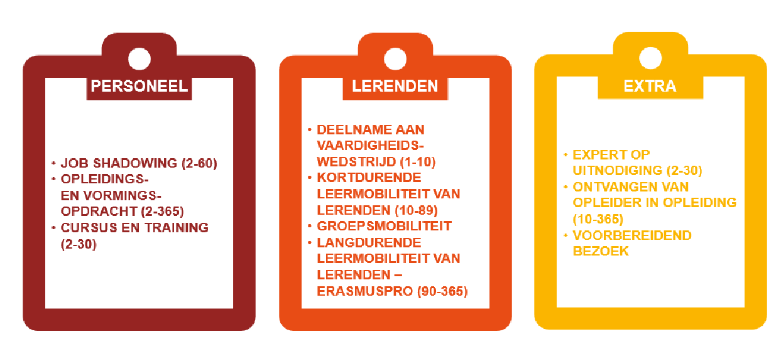
VET - MOGELIJKE ACTIVITEITEN
PERSONEEL
LERENDEN
EXTRA
DEELNAME AAN VAARDIGHEIDS-WEDSTRIJD (1-10)
KORTDURENDE LEERMOBILITEIT VAN LERENDEN (10-89)
GROEPSMOBILITEIT
LANGDURENDE LEERMOBILITEIT VAN LERENDEN – ERASMUSPRO (90-365)
JOB SHADOWING (2-60)
OPLEIDINGS-
EN VORMINGS-OPDRACHT (2-365)
CURSUS EN TRAINING (2-30)
EXPERT OP UITNODIGING (2-30)
ONTVANGEN VAN OPLEIDER IN OPLEIDING (10-365)
VOORBEREIDEND BEZOEK

Slide 15
MOGELIJKE FINANCIERING
ORGANISATIEBUDGET
REISBUDGET
VERBLIJFSBUDGET
INCLUSIESTEUN
VOORBEREIDENDE BEZOEKEN
CURSUSKOST
TAALONDERSTEUNING
UITZONDERLIJKE KOSTEN

Slide 16
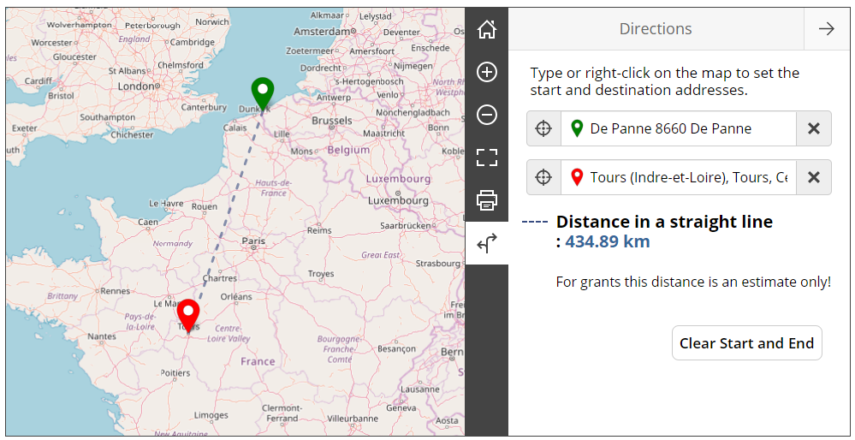
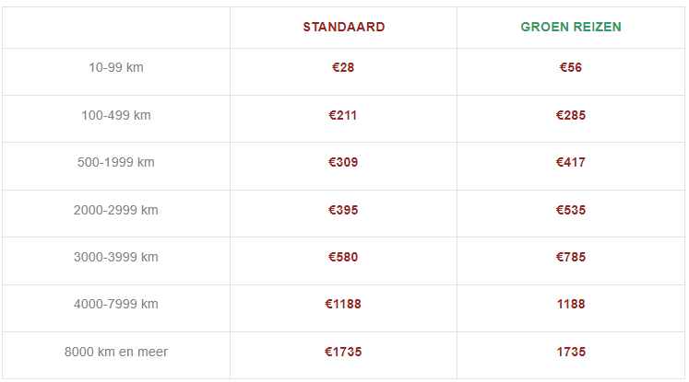
Reisbudget
LIGT
NOG NIET VOLLEDIG VAST
forfait ifv afgelegde afstand; hoger forfait voor groen reizen
PERSONEEL
LERENDEN
EXTRA
https://erasmus-plus.ec.europa.eu/resources-and-tools/distance-calculator

Slide 17
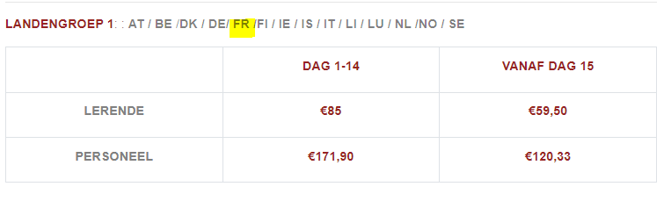
Verblijfskosten
LIGT
NOG NIET VOLLEDIG VAST
Verblijfskosten
  landengroepen
  type deelnemer (staff/learner)
PERSONEEL
LERENDEN
EXTRA

Slide 18
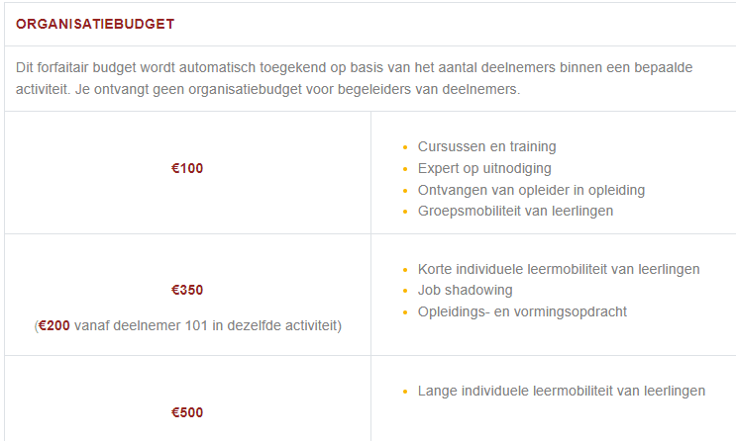
Organisatiesteun

Slide 19
OVERIGE
LIGT
NOG NIET VOLLEDIG VAST
Inclusiesteun
  voor kansarme deelnemers: Call+2024+DEFINITIES+FEWER+OPORTUNITIES+(003).pdf
    voor organisatie: 125 EUR per deelnemer
    voor deelnemer: extra kosten (100% financierbaar)
Cursuskosten
Voorbereidend bezoek
Uitzonderlijke kosten
  dure reizen
  visa, vaccinaties
PERSONEEL
LERENDEN
EXTRA

Slide 20
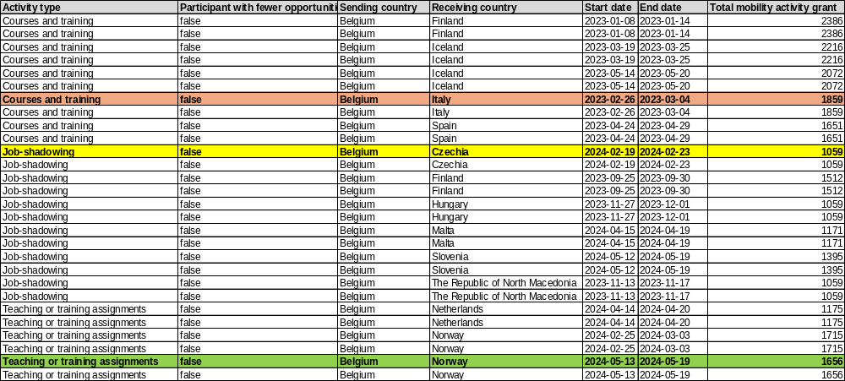
Voorbeeld KA122-VET personeelsmobiliteit

Slide 21
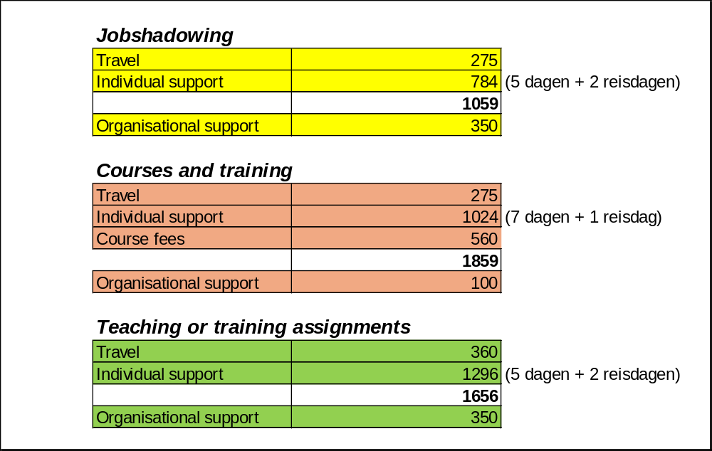
Meer in detail

Slide 22
KERNACTIE 2
SAMENWERKING VOOR INNOVATIE
EN
DE UITWISSELING VAN GOEDE PRAKTIJKEN

Slide 23
Project types
KA210-SCH Kleinschalige partnerschappen
KA220-SCH Samenwerkingspartnerschappen
KERNACTIE
3

Slide 24
KA210
KA220
Minimum 2 organisaties uit 2 programmalanden
Duurtijd: 6-24 maanden
Financiering: 30.000 of 60.000 EUR
Minimum 3 organisaties uit 3 programmalanden
Duurtijd: 12-36 maanden
Financiering: 120.000, 250.000 of 400.000 EUR

Slide 25
Doelstellingen van de actie
Specifiek voor KA210 Nieuwkomers, minder ervaren organisaties, kleinschalige actoren aantrekken en hun toegang tot het programma verruimen
Inclusie van doelgroepen met ‘fewer opportunities’ ondersteunen
Actief Europees burgerschap ondersteunen en de Europese dimensie naar het lokale niveau brengen
+ (KA210/KA220)
kwaliteit van werk en praktijken van betrokken organisaties vergroten
capaciteit om transnationaal te werken vergroten
gemeenschappelijke behoeften en prioriteiten aanpakken
transformatie en verandering mogelijk maken

Slide 26
Europese prioriteiten
Voor alle sectoren | Sectorspecifieke
Inclusie en diversiteit | Schoolonderwijs
Milieu en de strijd tegen klimaatverandering | Beroeponderwijs en –opleiding
Digitale transformatie aanpakken | Volwasseneneducatie
Gemeenschappelijke waarden, burgerzin en burgerparticipatie | (Hoger onderwijs)

Slide 27
Activiteiten
Flexibele activiteitsvormen
  transnationale activiteiten
  nationale activiteiten met een Europese dimensie
  ook leeractiviteiten waaraan lerenden en personeel deelnemen

Slide 28
Vaste bedragen
KA210 | KA220
30.000 EUR 60.000 EUR | 120.000 EUR 250.000 EUR 400.000 EUR
Zuinigheid, efficiëntie, doeltreffendheid

Slide 29

Vereisten
samenhang
Projectbeschrijving:
  doelstellingen
  activiteiten
  verwachte resultaten
Tijdsschema + belangrijkste mijlpalen
Begrotingsplan:
  geen verplichte kostenposten
  vrijheid om zelf de activiteiten te definiëren
  budget aanvragen op basis van gedefinieerde doelen, activiteiten, tijdpad en verwachte resultaten
Uitbesteding van diensten: toegestaan, uitgezonderd voor kernactiviteiten

Slide 30


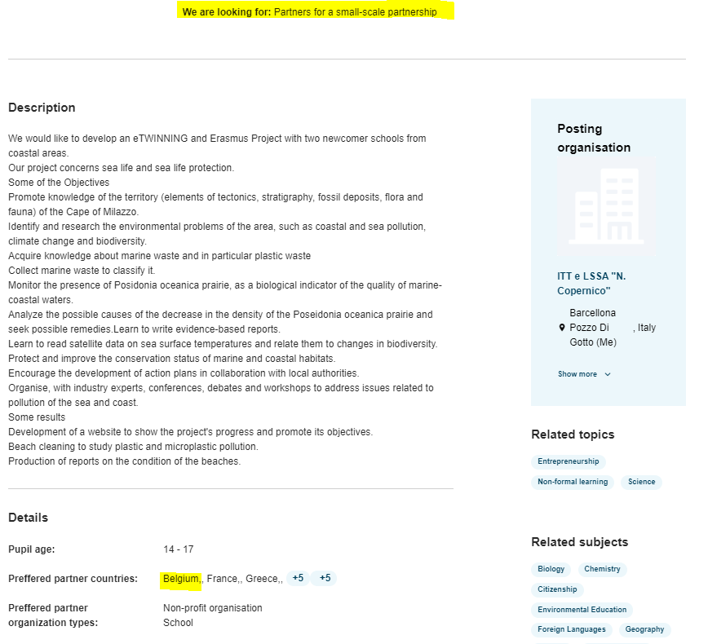
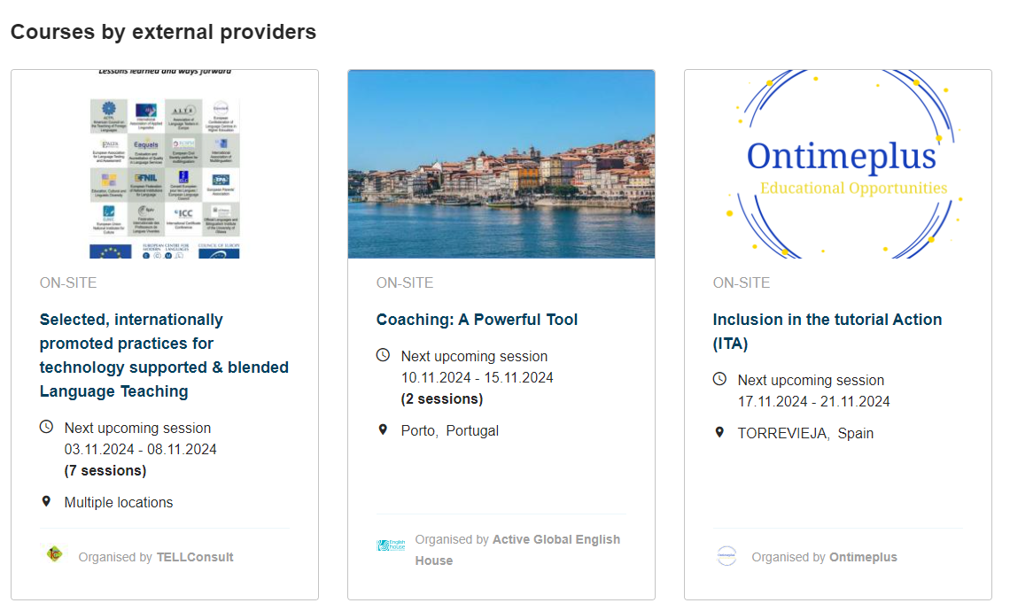
Inspiratie, cursussen, partner finding, …

Slide 31
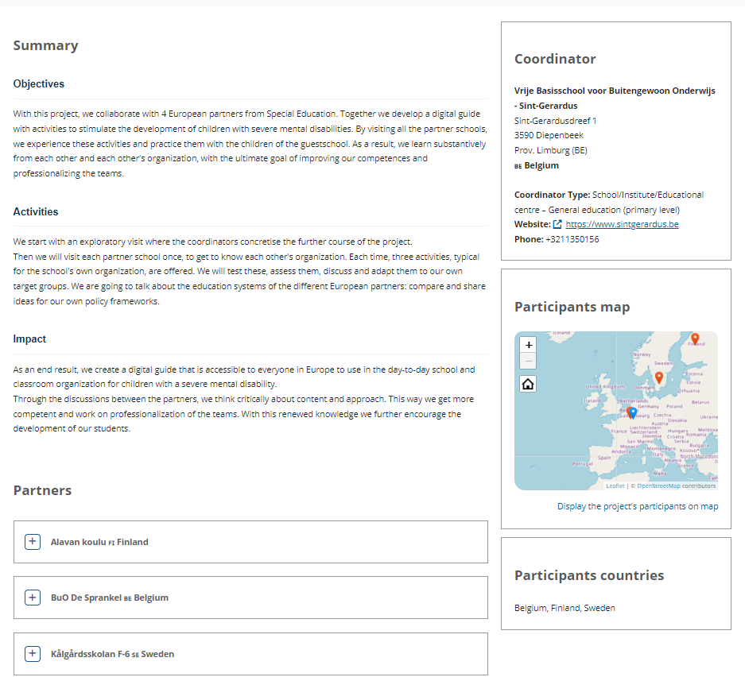
Project results (platform)
Search - Erasmus+

